Slide 1

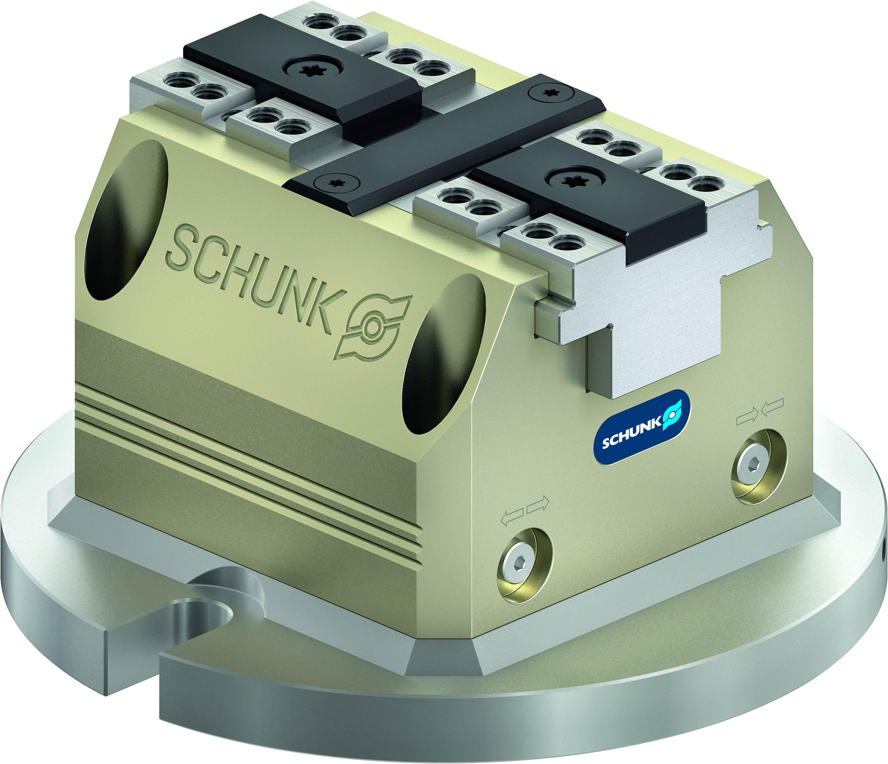
TANDEM PGS3
Perfektion und Zuverlässigkeit für die einfache, automatisierte Maschinenbeladung

Slide 2












Greifsysteme
Spanntechnik
Spannbacken
Drehfutter
Stationäre
Spannsysteme
Werkzeughalter
Systeme
Hydro-
Dehnspanntechnik
VERO-S
TANDEM
ROTA
KONTEC
Aufspanntürme
MAGNOS

Slide 3
TANDEM 3
Ausgangssituation
Zunehmende Bedeutung der Werkstückspannung

Slide 4
TANDEM PGS3
Vorteile – Ihr Nutzen
Integrierte Konsolplatte
Direkt einsatzbereit
Grundkörper aus leichtem Aluminium
Geringe Bauhöhe
optimierte Außenkontur
Quadratische Bauform
Hoher Wirkungsgrad des Keilhakensystems
Präzisions-Keilhaken-Kraftspannblock für höchste Qualitätsansprüche
Optimale Backenabstützung durch sehr lange Grundbackenführung

Slide 5
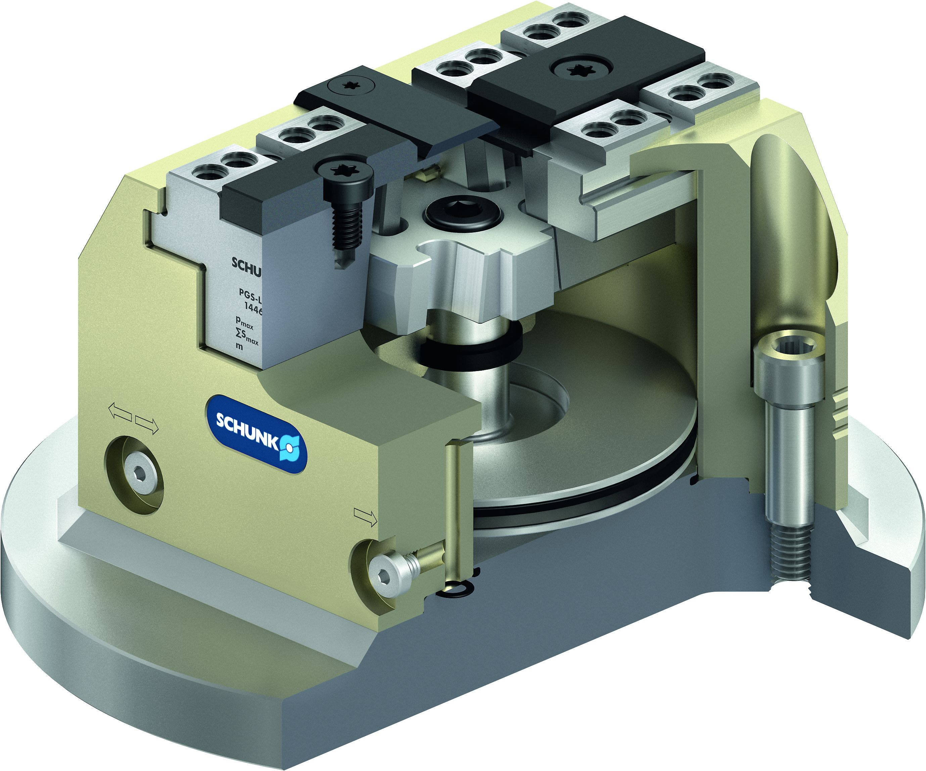

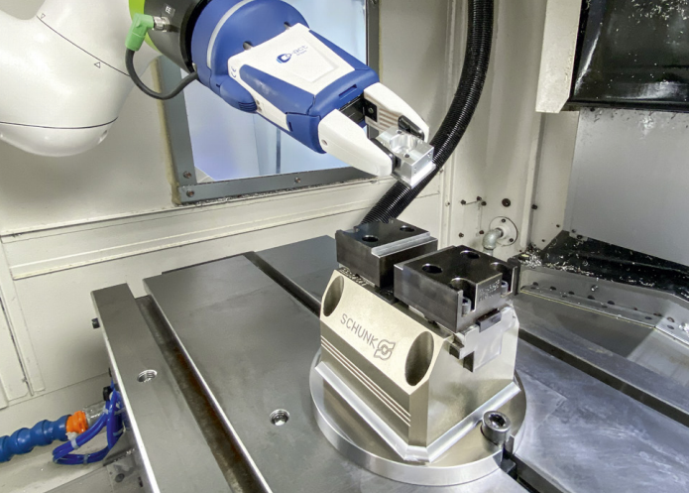
TANDEM 3 Lead-Spanner
Übersicht TANDEM PGS3
 | Pneumatisch PGS3
Standardhub
 | PGS3
 | Baugröße | 100 | 140
 | Backenhub (mm) | 2 | 3
 | Anzahl Varianten | 1 | 1
 | Pneumatisch PGS3-LH
Langhub
 | PGS3-LH
 | Baugröße | 100 | 140
 | Backenhub (mm) | 6 | 7
 | Anzahl Varianten | 1 | 1
Der Kraftspannblock TANDEM PGS3
Kombinationsstark in der leichten Bearbeitung und der einfachen Automatisierung.

Slide 6
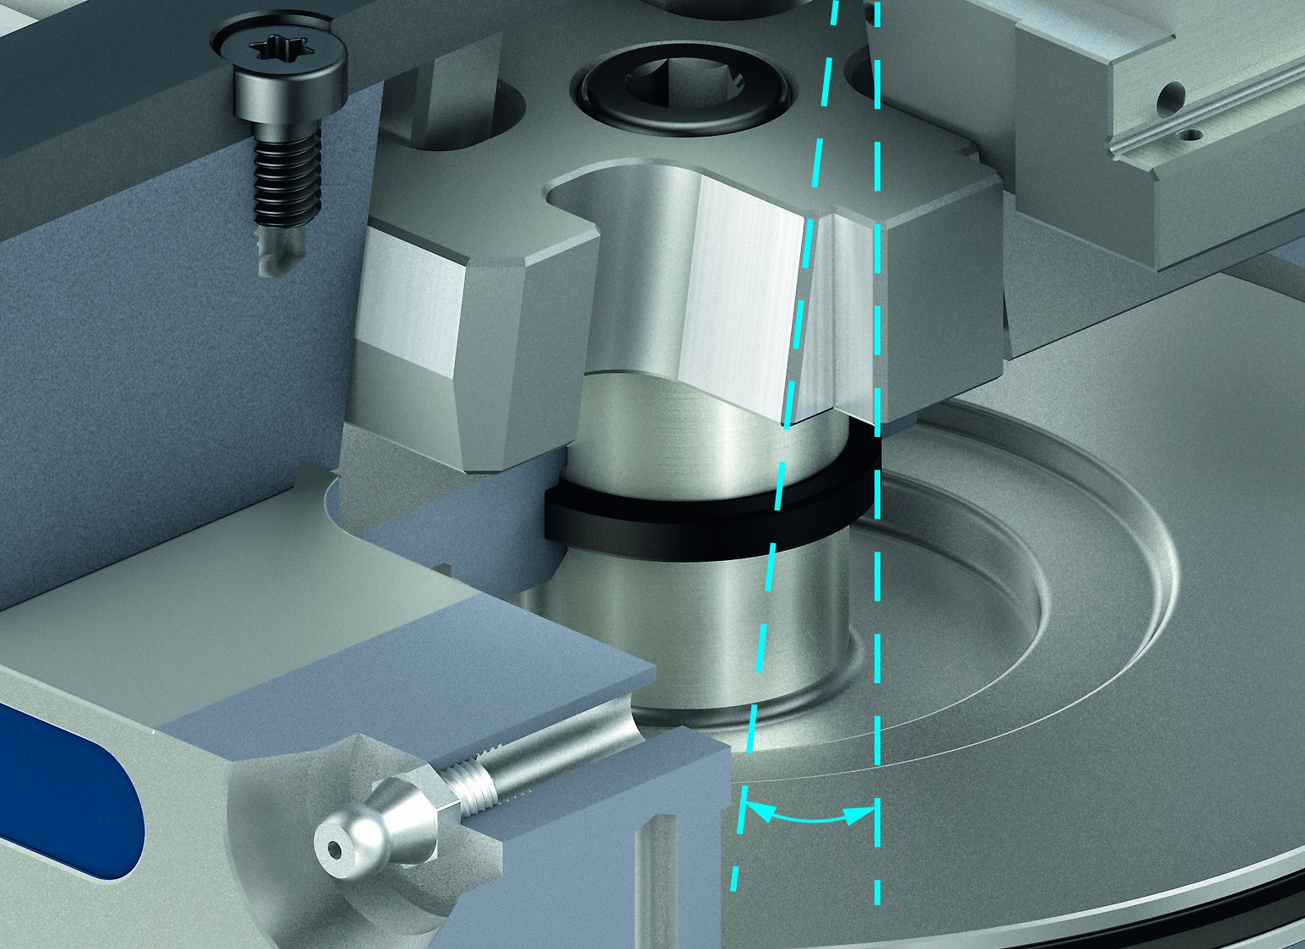
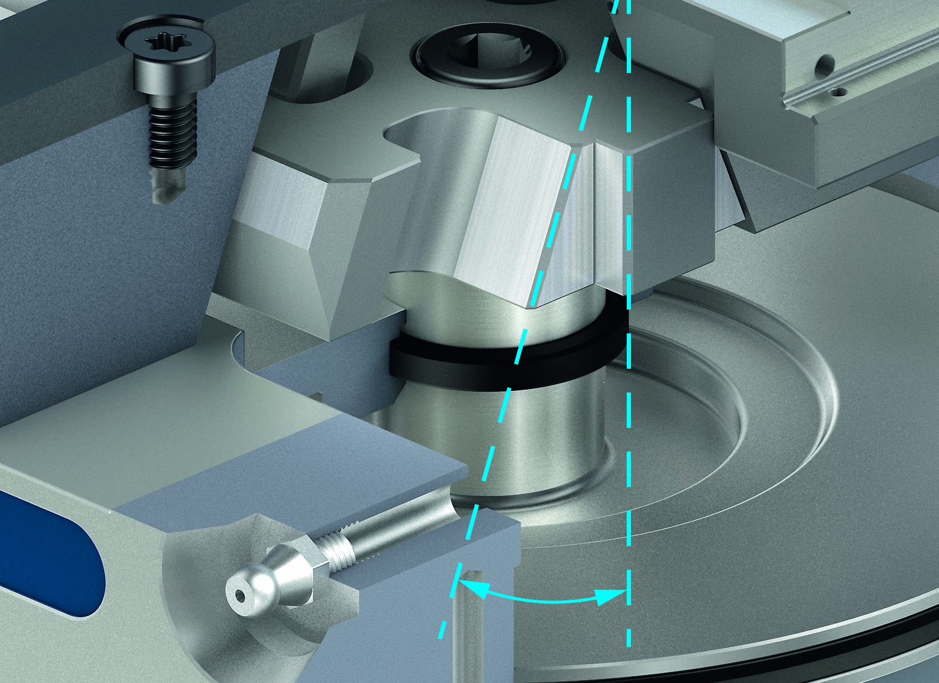
TANDEM 3
Hubvarianten
Standardhub
Beim Standardhub wird durch einen kleinen Keilwinkel eine hohe Kraftübersetzung erreicht. Vorteil: Hohe Spannkräfte.
Langhub (-LH)
Beim Langhub wird durch einen vergrößerten Keilwinkel ein großer Backenhub erreicht. Durch den vergrößerten Winkel erreicht die LH-Variante allerdings eine geringere Spannkraft als die Standardhub-Variante. Vorteil: Großer Backenhub.

Slide 7
TANDEM PGS3
Spannkraft und Backenhub

Slide 8
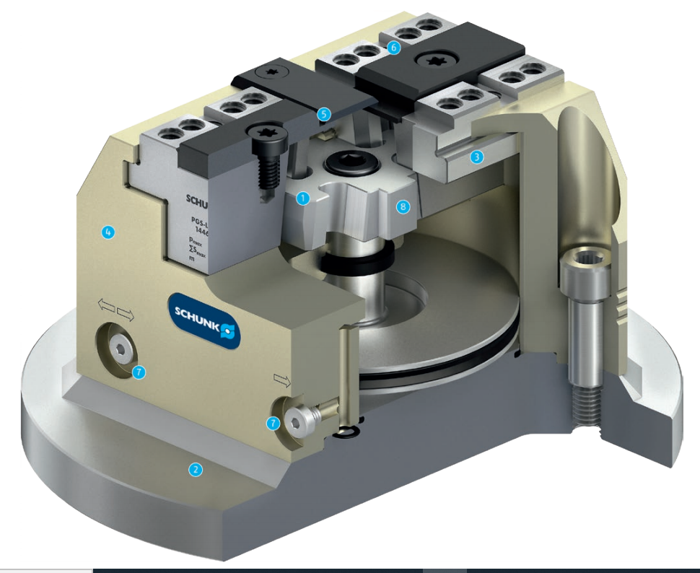
TANDEM PGS3
Funktionsschnittbild
6
Keilhakenantrieb
Integrierte Konsolplatte
Lange Backenführung
Kompakte Bauweise
Schmutzunempfindliches Design
Backenschnittstelle mit Kreuzversatz
Einfache seitliche Ansteuerung des Kraftspannblocks
Im Körper geführter Futterkolben
5
1
2
3
1
8
3
4
4
5
6
7
7
7
8
2

Slide 9
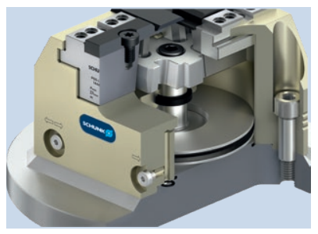
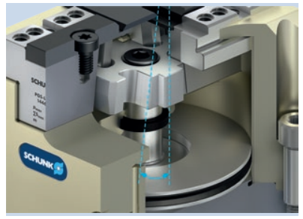
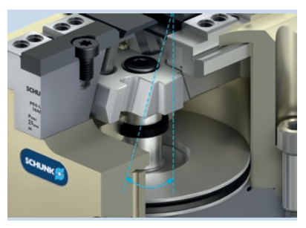
TANDEM PGS3
Highlights
Pneumatischer Antrieb
Spannen und Lösen erfolgt über einen doppelt wirkenden Pneumatikzylinder mit Dauerdruck.
Standardhub
Beim Standardhub wird durch einen kleinen Keilwinkel eine hohe Kraftübersetzung erreicht. Vorteil: Der PGS3 erzeugt hohe Spannkräfte.
Langhub
Beim Langhub wird durch einen vergrößerten Keilwinkel ein großer Backenhub erreicht. Durch den vergrößerten Winkel erreicht die LH-Variante allerdings eine geringere Spannkraft als die Standardhub-Variante. Vorteil: Großer Backenhub.

Slide 10
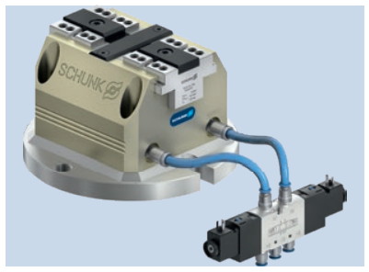
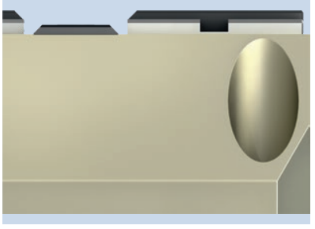
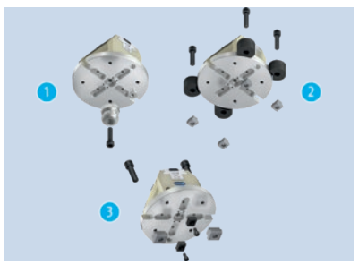
TANDEM PGS3
Highlights
1
2
3
Einfache Inbetriebnahme
Schnelle und einfache Inbetriebnahme. Dank integrierter Konsolplatte kann der Kraftspannblock direkt auf dem Maschinentisch oder NPST befestigt werden. Die seitlichen Luftanschlüsse ermöglichen es, den Spanner direkt mit einem 5/3-Wegeventil anzusteuern.
Späneabweisendes Design
Durch die spezielle Gestaltung von Grundbacke und Abdeckleiste wird verhindert, dass sich Späne dauerhaft festsetzen können. Beim Spannen werden die Späne von der Grundbacke über die Schräge der Abdeckleiste geschoben.
Befestigungsmöglichkeiten
Der Kraftspannblock kann zur Minimierung der Rüstzeit über die bereits vorhandene VERO-S Schnittstelle auf den NSE3 Modulen mit Verdrehsicherung platziert werden.
Befestigung über NPST
Befestigung über Spannbriden
Befestigung über Nutensteine
1
2
3

Slide 11
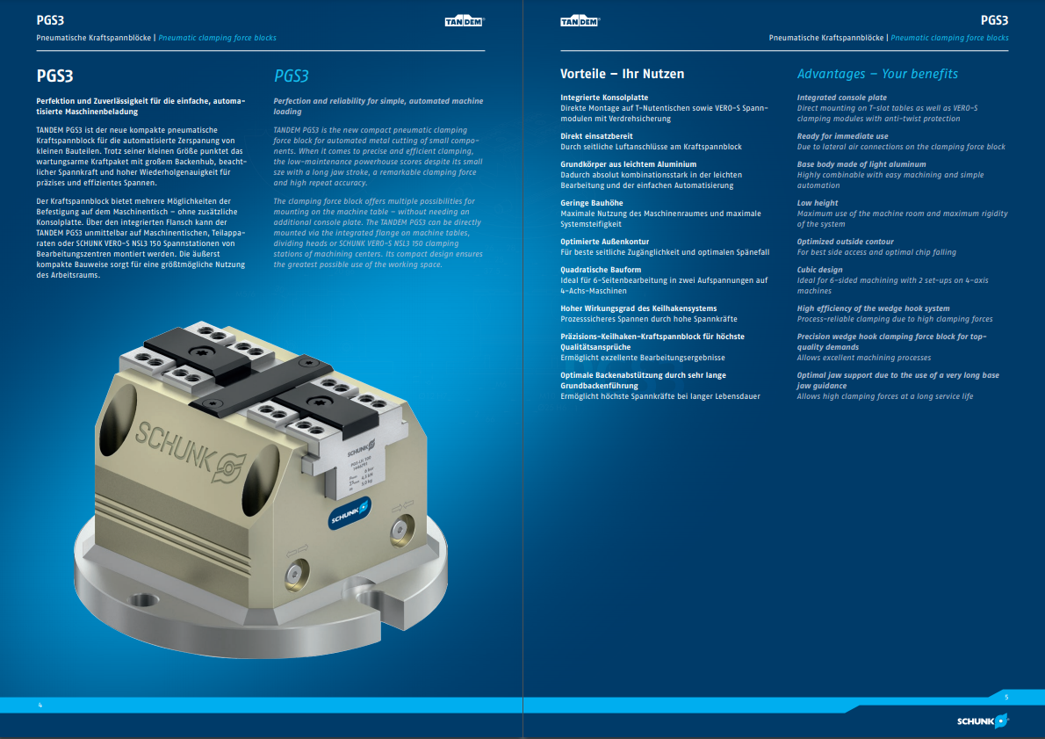
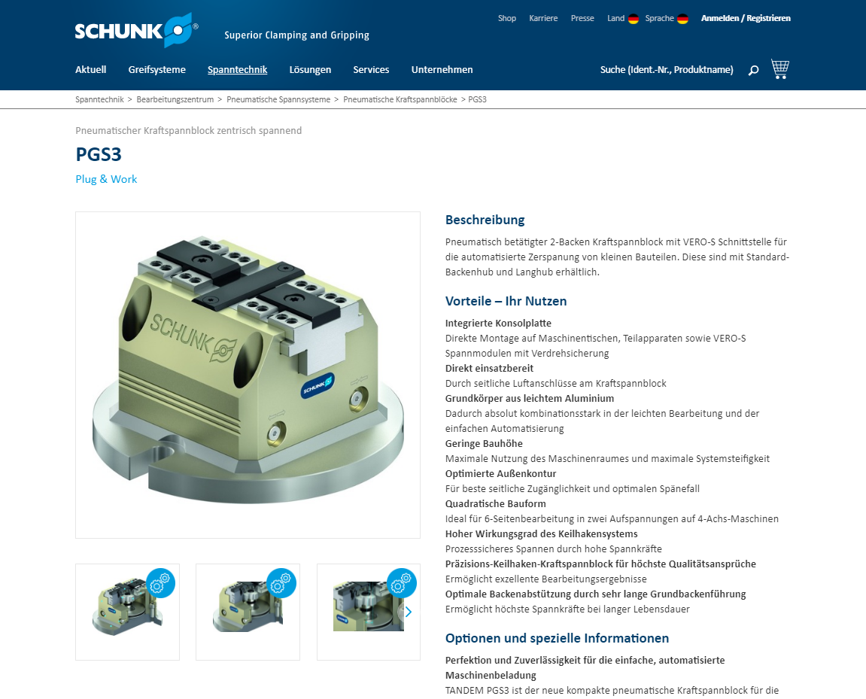
TANDEM PGS3
Unterlagen
Katalogkapitel
Homepage

Slide 12
TANDEM PGS3 Aufsatzbacken

Slide 13
TANDEM PGS3 Backenportfolio
Aufsatzbackenrohlinge
Aufnahme über Kreuzversatz Steg und Nut
KTR/KTR-H
KTR/KTR-H
Bezeichnung | Ident.-Nr. | Länge [mm] | Breite [mm] | Höhe [mm]
KTR 100 | 0402121 | 47 | 55 | 25
KTR 140 | 1349707 | 65 | 70 | 35
KTR-H 100 | 1349708 | 47 | 55 | 48
KTR-H 140 | 0402222 | 65 | 70 | 70

